Slide 1
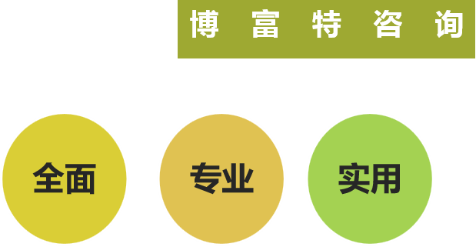
PPT模板下载：www.1ppt.com/moban/ 行业PPT模板：www.1ppt.com/hangye/
节日PPT模板：www.1ppt.com/jieri/ PPT素材下载：www.1ppt.com/sucai/
PPT背景图片：www.1ppt.com/beijing/ PPT图表下载：www.1ppt.com/tubiao/
优秀PPT下载：www.1ppt.com/xiazai/ PPT教程： www.1ppt.com/powerpoint/
Word教程： www.1ppt.com/word/ Excel教程：www.1ppt.com/excel/
资料下载：www.1ppt.com/ziliao/ PPT课件下载：www.1ppt.com/kejian/
范文下载：www.1ppt.com/fanwen/ 试卷下载：www.1ppt.com/shiti/
教案下载：www.1ppt.com/jiaoan/
安全标识牌可视化规范

Slide 3
公司安全愿景 让所有员工享有安全、健康的工作环境
单击添加标题
世界最远的距离不是树与树的距离 而是同根生长的树枝却无法在风中相依 世界上最远的距离不是树枝无法相依 而是相互了望的星星却没有交汇的轨迹 世界上最远的距离不是星星之间的轨迹 而是纵然轨迹交汇却在转瞬间无处寻觅 世界上最远的距离不是瞬间无处寻觅 而是尚未相遇便注定无法相聚 世界上最远的距离是鱼与飞鸟的距离 一个在天 一个却深潜水底 @点击添加文本

Slide 4
规范主要内容
1.基础（通用）部分
2.应用部分
1.标识配色说明
2.标牌尺寸说明
3.安全标识
4.安全宣传海报折页
1.厂区主干道警示牌规范
2. 现场警示牌张贴规范
3.办公楼提示牌张贴规范
4.软环境安全提示标牌

Slide 5
安全可视化规范——基础（通用）部分

Slide 6
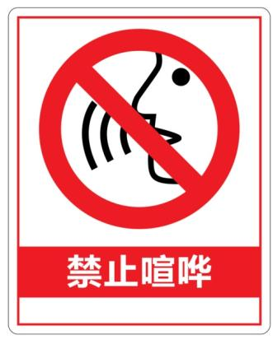
标识配色说明
现场安全可视牌分为红色禁止标牌、黄色警示标牌、蓝色提示标牌
红、黑、白表示禁止类
黄、黑、白表示警示类
蓝、黑、白表示提示类

Slide 7
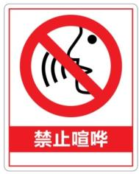
标牌尺寸说明
禁止类、警示类标牌安装在产线现场的尺寸：L*H=40*50CM
安装在室内的尺寸： L*H=20*25CM
提示类标牌安装在产线现场的尺寸：L*H=40*50cm
安装在室内的尺寸： L*H=20*25cm
提示类标牌安装在产线现场的尺寸：L*H=100*60cm

Slide 8
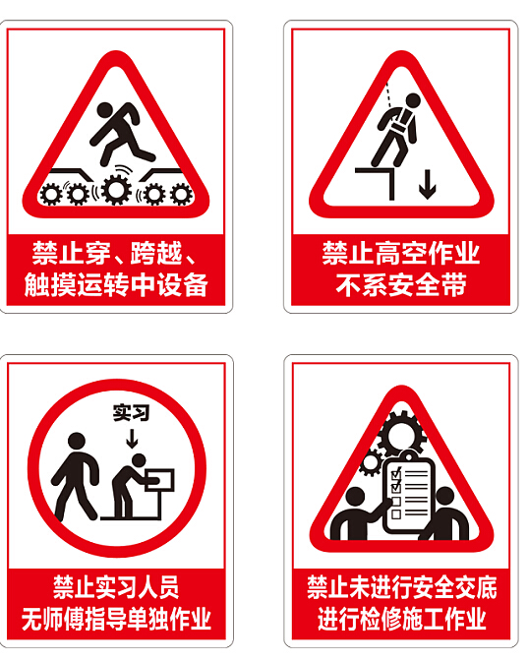
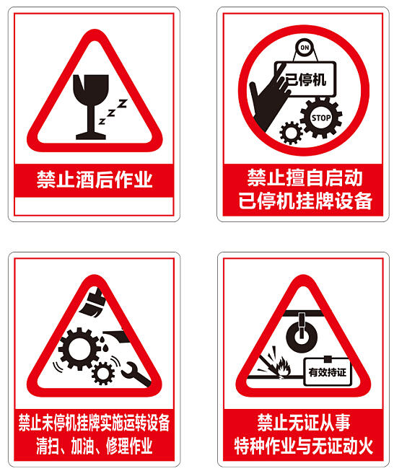
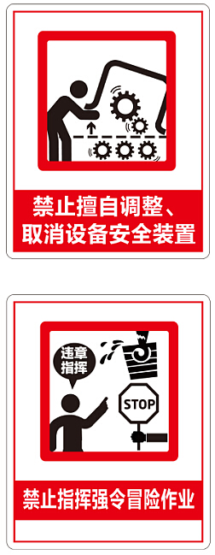
十禁令标识
说明：
张贴位置：生产线绿色通道旁或宣传栏；
设计理念：营造安全生产氛围，增强安全警示。

Slide 9
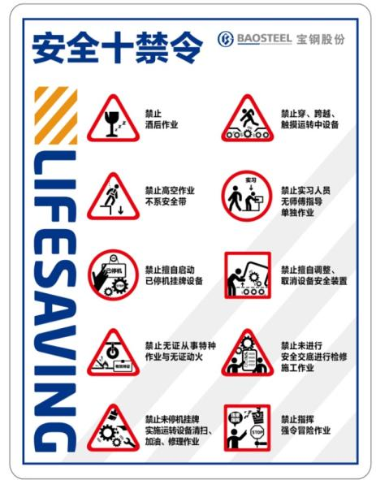
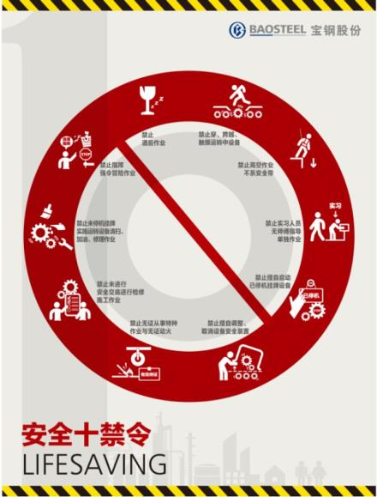
十禁令海报
说明：
张贴位置：生产线操作室、休息室等显著位置；
设计理念：营造安全生产氛围，增强安全警示。

Slide 10
十禁令折页--正面
说明：
设计理念：
营造安全生产氛围，增强安全警示；折页形式可以随身携带；
折页尺寸：L*H=18*11cm，折后尺寸为L*H=9*11cm。

Slide 11
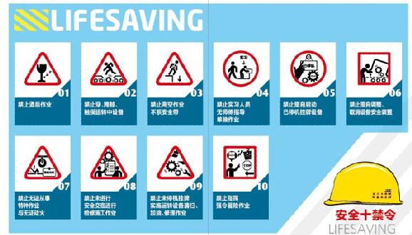
十禁令折页—反面
说明：
设计理念：营造安全生产氛围，增强安全警示；折页形式可以随身携带；
折页尺寸： L*H=18*11cm，折后尺寸为L*H=9*11cm。
翻开是十禁令具体内容。

Slide 12
安全可视化规范——应用部分

Slide 13
安全可视化主要场所及归类
厂区大门：设立安全标识牌（行为规范、行车规范）
安全信息屏
厂区主干道两侧：安全禁令、安全管理主要方法
公共区域
（5类）
厂部办公楼：公司安全理念、安全禁令、办公区域主 要危险源、自身区域的特色内容（各厂 部根据实际情况制定）、个人安全计划
分厂、车间会议室：公司安全理念、安全禁令、
分厂车间安全工作目标、主要危险源及对策措施
厂区公共场所：公司安全理念、安全禁令、办公区域、茶水间、浴室注意事项

Slide 14
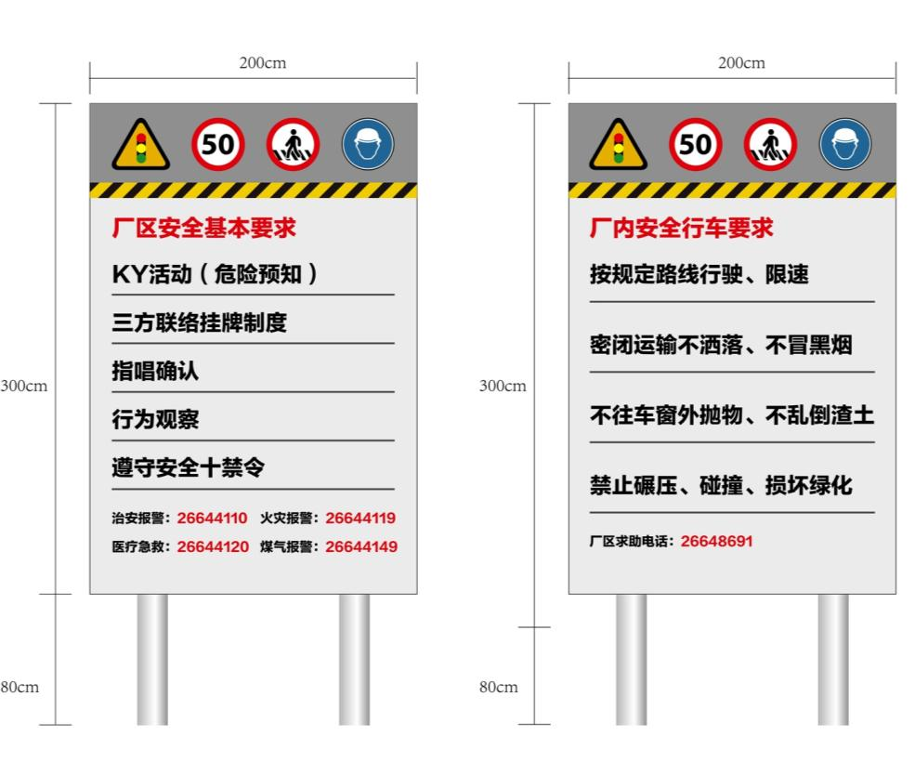
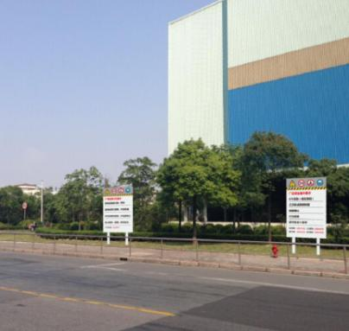
设计应用（公共区域）-- 厂区主干道警示牌
说明：
立牌尺寸：总高380cm，总宽度为200cm；
立牌材质：3mm铝板，贴反光膜+即时贴；
安装位置：厂区主干道道路右侧，两块牌子间隔30m。

Slide 15
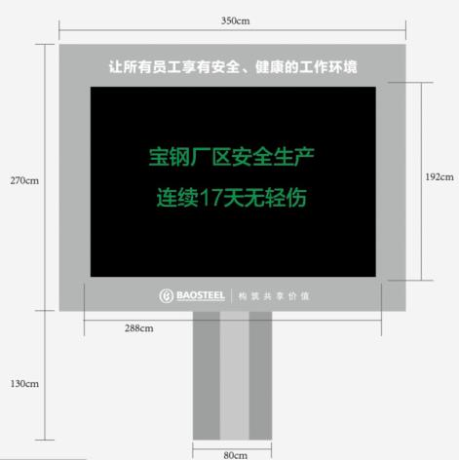
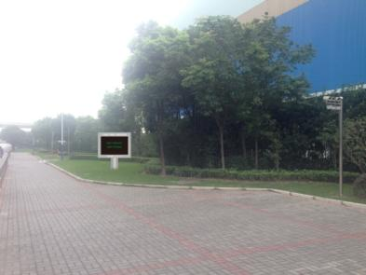
设计应用（公共区域）-- 厂区主要大门入口 安全信息屏
说明：
滚动播报每日安全生产信息累计天数；
宣传公司安全理念、十大禁令；
厂区天气预报和灾害预警；
环保数据发布；
播报厂区交通无事故累计天数。

Slide 16
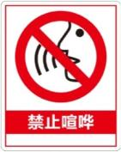
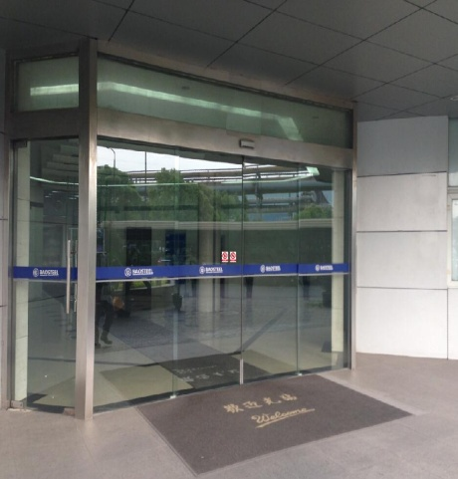
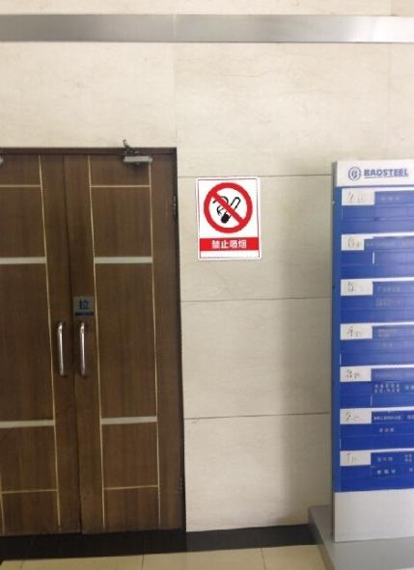
设计应用（公共区域）-- 办公楼大门口、底楼大厅提示牌
说明：可根据各办公区域选用
张贴于办公楼玻璃门防撞条上方； 尺寸：L*H=10*10cm； 材质：全透片AV打印 ；
或张贴于底楼大厅合适位置，距地170cm； 尺寸：L*H=40*50cm 材质：有机玻璃AV打印。

Slide 17
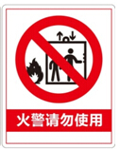
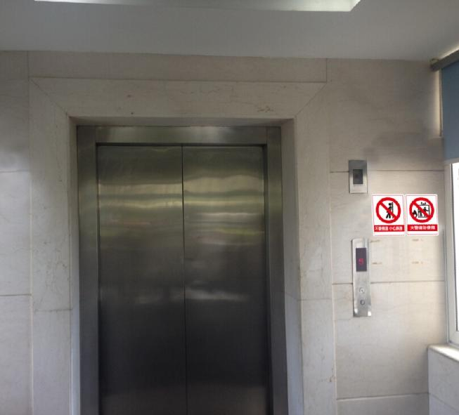
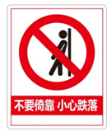
设计应用（公共区域）-- 电梯口提示牌
说明：
张贴于电梯门右手边墙上，离地170cm；
尺寸：L*H=12*24cm；
材质：全透片AV平板打印。

Slide 18
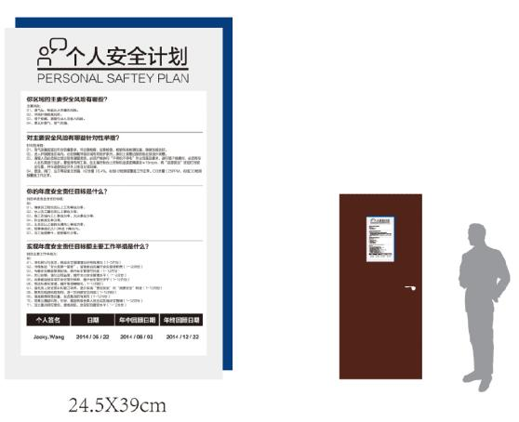
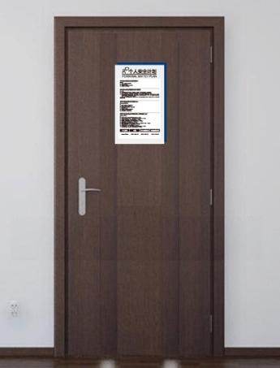
设计应用（公共区域）-- 个人安全计划牌
说明：
安装于各单位厂部长办公室门上，离地150cm；
尺寸：L*H=24.5*39cm；
材质：背面为10mm镀锌板，表面为50mm有机玻璃平板打印，强磁吸附；

Slide 19
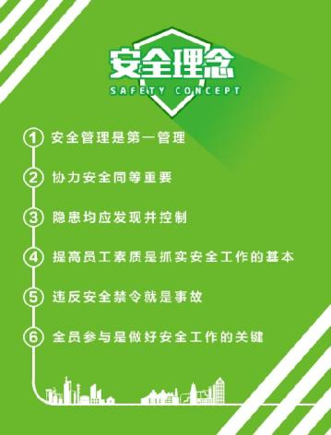
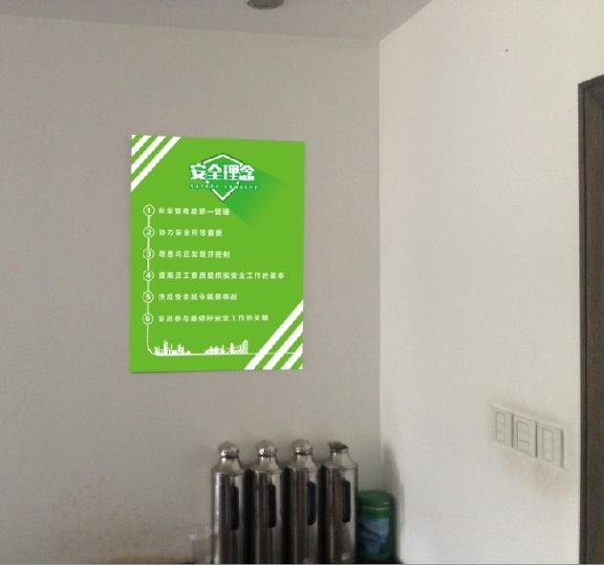
设计应用（公共区域）-- 安全理念宣传海报
说明：
张贴在会议室门口墙上；
尺寸：L*H=60*80cm；
材质：10mm雪弗板写真。

Slide 20
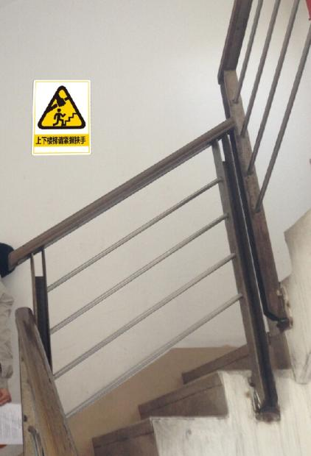
设计应用（公共区域）-- 楼梯口提示牌
说明：
张贴在楼梯口显著位置，离地170cm；
尺寸：L*H=40*50cm
材质：有机玻璃AV平板打印。

Slide 21
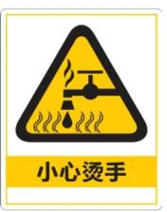
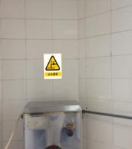
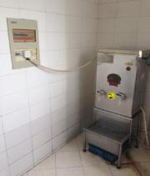
设计应用（公共区域）-- 茶水间提示牌
说明：
张贴在热水器上方的醒目位置，离地170cm；
尺寸：L*H=40*50cm；
材质：有机玻璃AV平板打印。

Slide 22
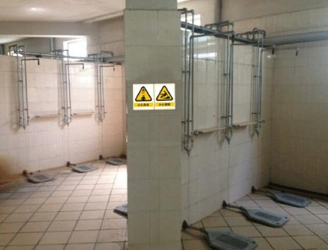
设计应用（公共区域）-- 浴室提示牌
说明：
张贴于浴室醒目位置，离地170cm；
尺寸：L*H=40*50cm；
材质：有机玻璃AV平板打印。

Slide 23
厂房门口：安全标识牌，如：劳防用品穿戴、主要危险源、车辆限速等内容
厂房内地面：用颜色区别不同区域，安全通道、禁入区域（黄色、黑色相间条纹）、指唱确认点
操作室：门背面处，如：防尘口罩、耳塞、防护眼镜等；操作台停止、锁定开关处，提示语如“检修、异常处理时请做好三方挂牌、插好安全销”
休息室：安全理念、安全文化愿景、安全宣传海报，各单位特色内容：典型示范、先进事例等
现场区域
应急处置：空气呼吸器、灭火器、消防报警柜等处，如：“火警”操作、“故障”操作；灭火器的使用方法；空气呼吸器使用方法
一、二级危险源及工亡事故地点：主要危险源及对策措施、以往事故要点提示
重点部位：消防重点部位、保密要害部位、危险化学品重大危险源管理要求
卫生间、浴室：提示语如“地面湿滑，防止滑跌”

Slide 24
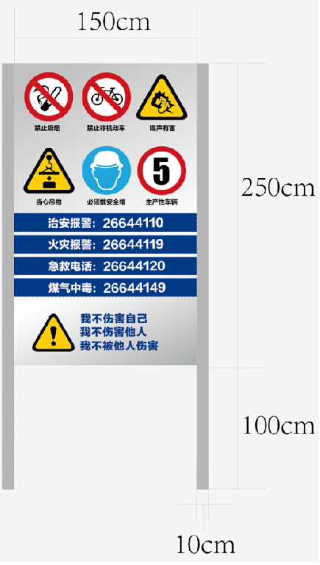
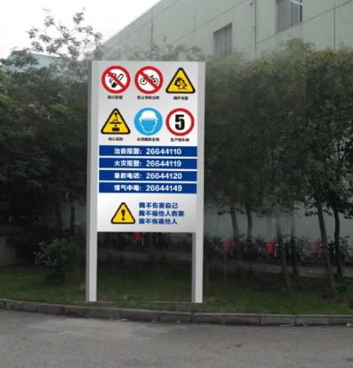
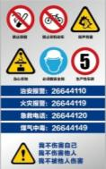
设计应用（现场区域）-- 厂房大门旁立牌
说明：
立牌尺寸：总高350cm，总宽度为170cm，主画面尺寸：250cm*150cm；
立牌材质：3mm铝板，贴反光膜+即时贴；两边为10mm镀锌方管；
安装位置：厂旁门道路入口处，距离大门10m左右。

Slide 25
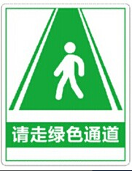
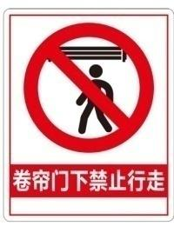
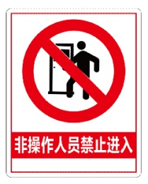
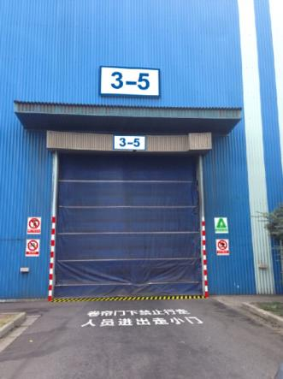
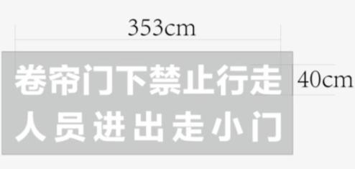
设计应用（现场区域）-- 厂房大门警示牌
说明：
四块安全提示牌安装在卷帘门两旁墙上，每边安装两块；下排警示牌离地170cm；
卷帘门两侧内外均贴黑黄警示条，高度250cm；
卷帘门下地面刷黑黄警示条，宽度60cm；
门口地面用白色油漆涂刷，字体为方正兰亭大黑_GBK,上排字间距5cm，下排字间距12.5cm（标准模板）；
上排字距离大门垂直距离2米，左右居中。

Slide 26
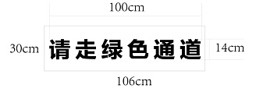
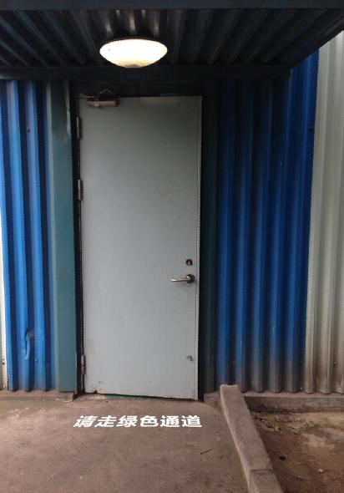
设计应用（现场区域）-- 厂房大门警示牌
说明：
字体为方正兰亭大黑_GBK，字间距1.6cm，字长90cm；
字体尺寸：模板外框长度L*H=106*30cm；字体L*H=100*14cm；
距离小门垂直距离为0.5米，左右居中。

Slide 27
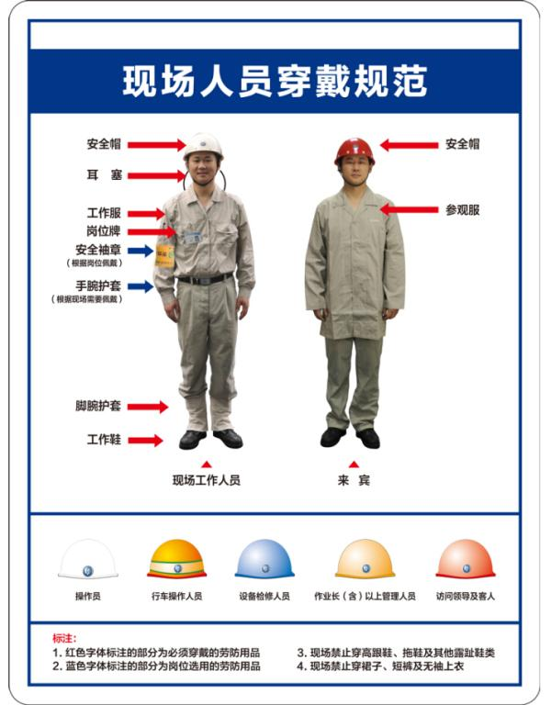
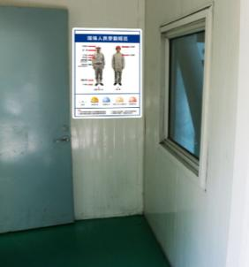
设计应用（现场区域）-- 厂房小门内自检穿戴规范
说明：
厂房小门人员进出的小房间内安装镜子，距地面110cm;
镜子尺寸：L*H=120*50cm；
现场人员穿戴规范标牌材质：有机玻璃AV平板打印；
标牌尺寸：L*H=500mm*600mm；
安装位置：人员进出小房间适当位置，距地面140cm。

Slide 28
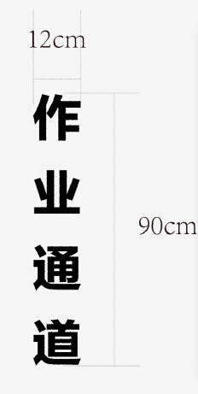
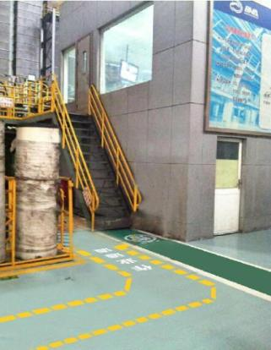
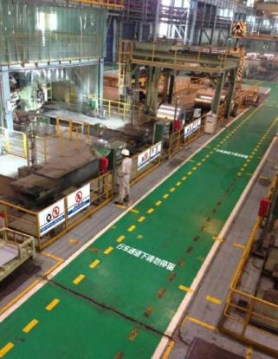
设计应用（现场区域）-- 厂房内通道标识
说明：
作业通道只允许作业人员进入，通道两旁涂黄色虚线，线宽10cm（同行车、地面车辆通道警示划线）；
字体尺寸：
字体长度L*H=90*12cm。

Slide 29
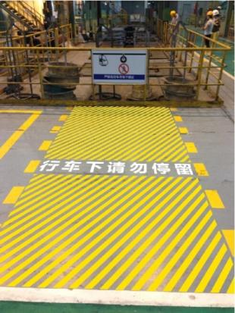
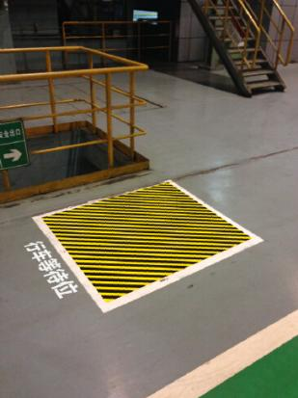
设计应用（现场区域）-- 行车通道及等待位标识
说明：
字体尺寸：如图标；
用白色油漆涂刷；
模板材质：1.5mm铝板；
警示条宽度5cm，倾斜45°。

Slide 30
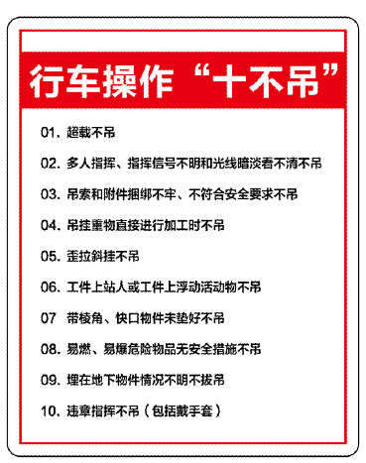
设计应用（现场区域）-- 行车操作室提示牌
说明：
1.标牌尺寸：L*H=20*25cm；
2. 张贴位置：行车办公室及行车操作室，视现场环境定，张贴在醒目位置；
3. 材质：有机玻璃AV平板打印，倒圆角、四角留安装孔。

Slide 31
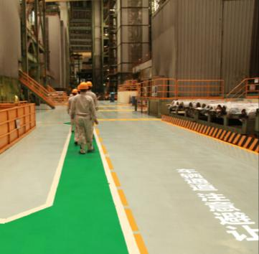
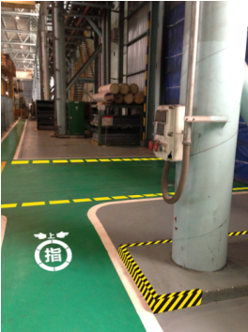
设计应用（现场区域）-- 厂房内车辆通道标识
说明：
方案一为人车分离方案，适用于厂房内道路较宽的通道，车辆通道底色为灰色，两边用黄色虚线提示，在头尾及中间每隔30米刷“车辆通道，注意避让”警示；
方案二是当厂房卷帘门两侧通道较窄时，车辆需要进入厂房，可采用黄色虚线提示（同作业通道划线）在头尾及中间每隔30米刷“车辆通道，注意避让”警示。

Slide 32
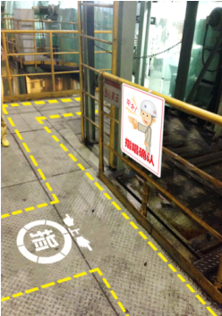
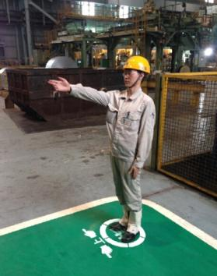
设计应用（现场区域）-- 指唱确认标识
说明：
指唱确认标牌，悬挂在需要指唱确认的路口、作业点和设备的栏杆上；
材质：2mm铝板AV平板打印 ，倒圆角，四角留安装孔。
在厂房内绿色通道、作业通道等指唱确认点处，涂刷地面标识（标准模板）；
涂刷时用白色油漆；
材质：1.5mm铝板。

Slide 33
设计应用（现场区域）-- 操控室进入现场门口提示牌
说明：
室内提示牌单体尺寸：L*H=20*25cm；
张贴高度：距地170cm；
横排张贴或两两并排（居中）；
材质：有机玻璃AV平板打印，背胶张贴
室内张贴十大禁令或一套规范海报。

Slide 34
设计应用（现场区域）-- 电气室玻璃门提示
说明：
玻璃门上增加蓝色防撞条 和“ 禁止入内”警示牌；
玻璃门上警示牌尺寸： L*H=10*10cm；
材质：全透片AV平板打印，背胶张贴。

Slide 35
设计应用（现场区域）-- 操控室内控制台标识
说明：
三方挂牌尺寸:L*H=27.7*22.5cm；
材质：有机玻璃AV打印；
制作成立体三角形，使用时可翻转；侧面三角形尺寸5.6*5cm；
操作台上增加指唱确认牌和警示牌，尺寸10*8cm，有机玻璃AV打印。

Slide 36
设计应用（现场区域）-- 厂房内有安全隐患处警示
说明：
生产线有突出的立面、通道旁涂刷斑马线警示；
警示条间隔宽度为5cm，倾斜45°。

Slide 37
设计应用（现场区域）-- 厂房内绿色通道宣传警示
说明：
绿色通道的显著位置张贴：请走绿色通道指示牌；
在有条件的位置可以集中张贴宣传十大禁令或者安全提示语；
警示牌尺寸：40*50cm；材质：铝板贴反光膜平板打印。

Slide 38
设计应用（现场区域）-- 禁止攀爬警示
说明：
安装在可攀登楼梯的醒目位置，高度1.8m；
尺寸：L*H=40*50cm；
材质：铝板贴反光膜平板打印。

Slide 39
设计应用（现场区域）-- 禁止触摸警示
说明：
安装在运行设备边栏杆上醒目位置；
尺寸：L*H=40*50cm；
材质：铝板贴反光膜平板打印。

Slide 40
设计应用（现场区域）-- 运行设备区域警示
说明：
安装在设备运行区域入口隔离杆上；
尺寸：L*H=25*20cm；
材质：铝板贴反光膜平板打印。

Slide 41
设计应用（现场区域）-- 运行设备护栏警示
说明：
安装在相关设备旁、或者是运行设备的护栏醒目位置；
尺寸：L*H=40*50cm
材质：铝板贴反光膜平板打印。

Slide 42
设计应用（现场区域）-- 操作区域警示
说明：
安装在相关区域显著位置；
尺寸：L*H=120*60cm；
材质：铝板贴反光膜平板打印。

Slide 43
设计应用（现场区域）-- 行车区域警示
说明：
安装在行车通道或相关区域显著位置；
尺寸：L*H=120*60cm；
材质：铝板贴反光膜平板打印。

Slide 44
设计应用（现场区域）-- 危险区域警示
说明：
安装在相关区域显著位置；
尺寸：L*H=120*90cm；
材质：铝板贴反光膜平板打印。

Slide 45
设计应用（现场区域）-- 楼梯口上下警示条及警示牌
说明：
所有楼梯上下口处贴黄黑警示条；
扶手安装“拉好扶手”警示牌，安装在栏杆扶手右手边，第一根栏杆处；
提示牌尺寸：40*50cm；
警示牌材质：铝板贴反光膜平板打印，倒圆角，四角留安装孔。

Slide 46
设计应用（现场区域）-- 安全重点区域警示牌
说明：
在“安全重点部位需悬挂提示牌；
尺寸：L*H=40*50cm;
材质：铝板贴反光膜平板打印。

Slide 47
设计应用（现场区域）-- 安全报警电话提示牌
说明：
根据现场实际情况，可设置“报警电话”提示牌；
尺寸：L*H=120*80cm；
材质：铝板贴反光膜平板打印。

Slide 48
以上《安全可视化规范》是在现场调研和试点的基础上形成，下一步将在全公司进行推广。由于时间有限，要在下一步推广的过程中继续完善增加标识。 请各大内根据规范和实际需求，制定各自区域内的安全可视化推进方案，逐步分批、分步在各区域覆盖实施。

Slide 49
设计应用（现场区域）-- 软环境提示语

